Slide 1
Web-приложение онлайн-голосования в системе образования
докладчик: студент гр. ИП-41
Загорцев В. в.
Научный Руководитель: Прокопенко Д. В.

Slide 2
ВВедение
Современные образовательные учреждения активно внедряют информационные технологии для автоматизации различных процессов. Одним из таких процессов является проведение опросов среди студентов, преподавателей и администрации учреждения.
Традиционные методы проведения голосования, такие как бумажные анкеты или устные опросы, обладают рядом недостатков: значительными временными затратами, сложностью обработки результатов, возможностью ошибок при подсчёте голосов и недостаточной прозрачностью процесса. В связи с этим возникает необходимость создания автоматизированной системы онлайн-голосования, обеспечивающей удобство проведения голосований и достоверность результатов.

Slide 3
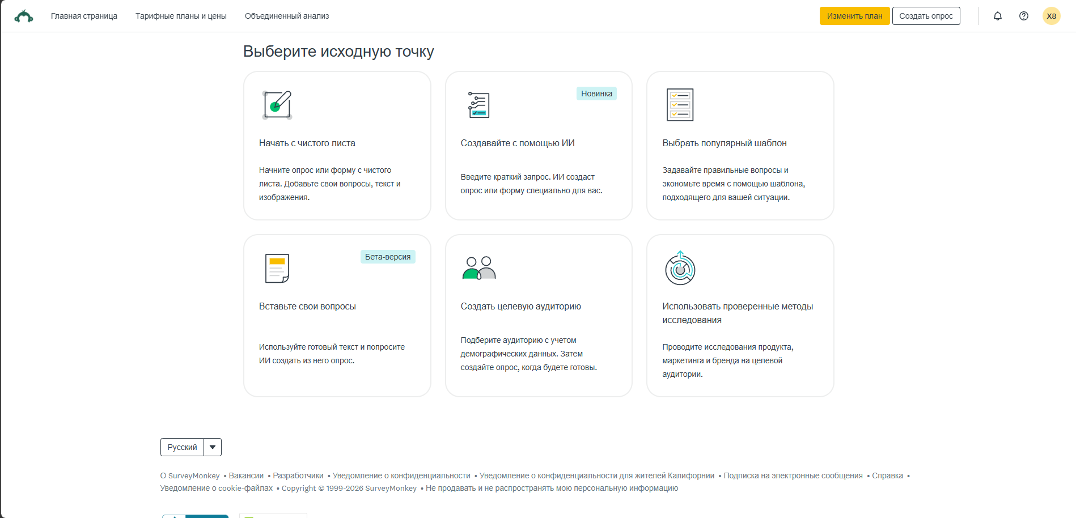
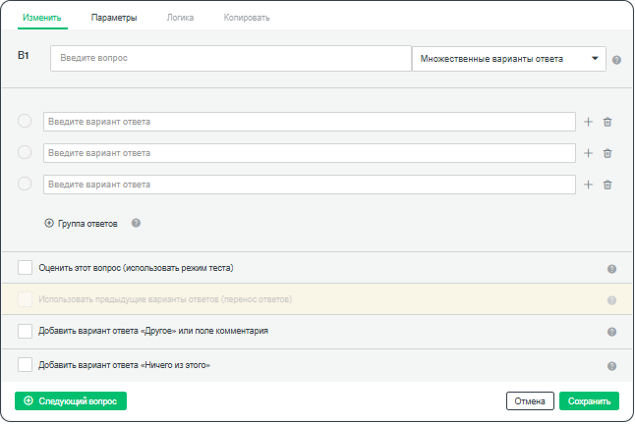
Аналоги

Slide 4
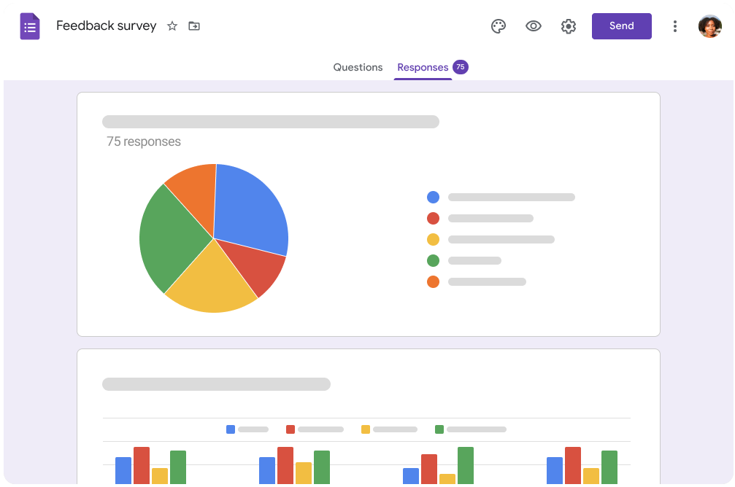
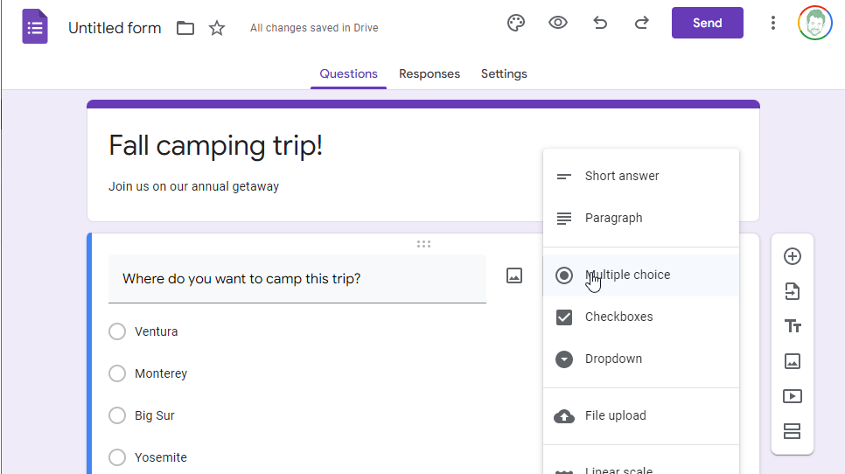
Аналоги

Slide 5
Постановка задачи
Цель разработки: разработать веб-приложение, предназначенное для автоматизации процесса проведения онлайн-голосований в системе образования.
Приложение должно иметь следующую структуру и функциональность:
работать как веб-приложение, основанное на архитектуре REST;
обеспечивать разграничение прав доступа пользователей в зависимости от их роли;
предоставлять удобный пользовательский интерфейс для создания и проведения голосований;
обеспечивать автоматический подсчёт голосов и формирование статистики;
обеспечивать защиту от повторного голосования и несанкционированного доступа;
предусматривать использование технологии блокчейн для фиксации результатов голосования, что позволяет обеспечить неизменяемость данных и возможность проверки подлинности голосов;
быть кроссплатформенным и доступным через современные веб-браузеры;
обеспечивать хранение и обработку данных пользователей и результатов голосований.
Тестирование: проведение тестирования разработанного программного обеспечения в разных сценариях.
Ожидаемый результат: программный комплекс платформы онлайн-голосования, который может применяться в образовательных учреждениях для опросов студентов и преподавателей, оценки качества образовательного процесса, а также для организации голосований при проведении конференций, конкурсов, олимпиад и других образовательных мероприятий.

Slide 6







Технологии

Slide 7
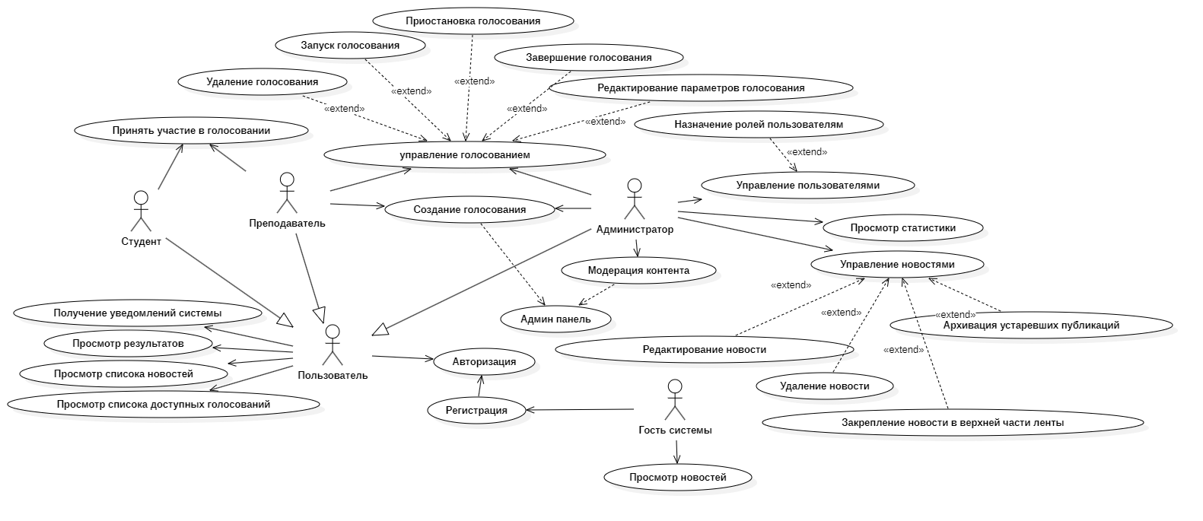
Роли приложения

Slide 8
Роли приложения

Slide 9
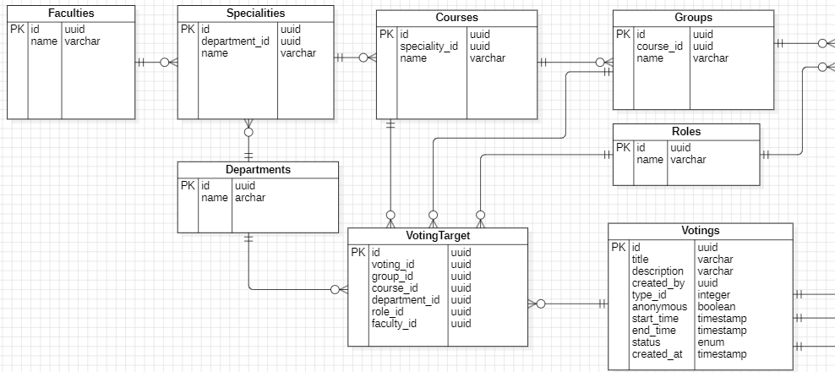
База данных

Slide 10
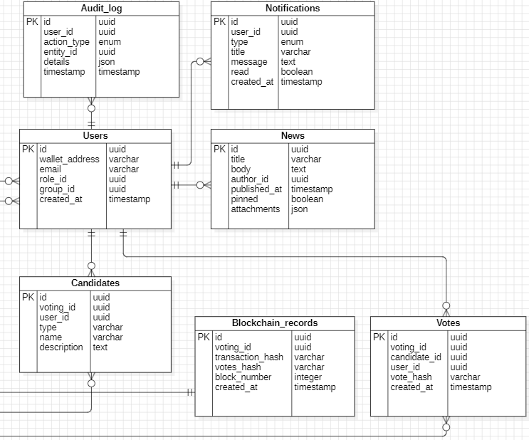
База данных

Slide 11
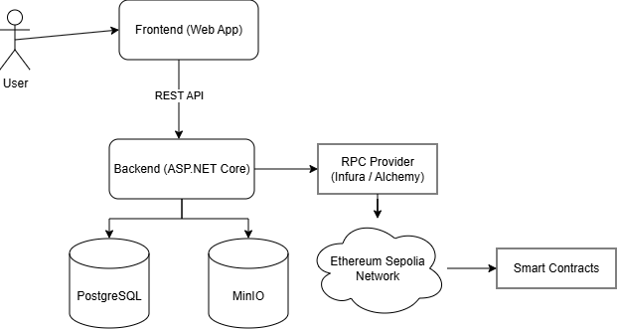
Архитектура приложения

Slide 12
заключение
В рамках дипломного проекта сформирована концептуальная и архитектурная основа для разработки веб-приложения онлайн-голосования в системе образования с использованием блокчейн-технологий.
Что сделано: – Проведен анализ существующих решений в области онлайн-голосования. – Спроектирована архитектура системы на основе клиент-серверного подхода с интеграцией блокчейна. – Разработана структура базы данных с учетом разделения хранения данных на on-chain и off-chain. – Обоснован выбор технологического стека (React, ASP.NET Core, PostgreSQL, Docker, блокчейн-инфраструктура). – Определены роли пользователей и ключевые прецеденты системы.
Значимость: Разработанная архитектура и модель данных будут служить основой для дальнейшей программной реализации системы онлайн-голосования.

Slide 13
Спасибо за внимание !!!

